Slide 1
Implementacija distribuiranog sistema za igranje igara u oblaku
Master rad
Aleksandar dinčić 2022/3055

Slide 2

Uvod
Problem – moderne igre zahtevaju moderan hardver
Nepristupačnost velikom broju korisnika
Rešenje – servisi za igranje igara u oblaku (cloud gaming)
Igre se izvršavaju na udaljenim serverskim mašinama
Prenos slike i zvuka do korisničkog uređaja u realnom vremenu
Prenos i izvršavanje korisničkih komandi na serverskoj mašini
Rezultat – pristup modernom hardveru i velikom broju igara
Rani primeri: G-Cluster (2003), OnLive i Gaikai (2010)
Moderni primeri: GeForce NOW, PlayStation NOW, Stadia

Slide 3
Zahtevi sistema
Cilj rada – implementacija jednostavnog sistema za igranje igara u oblaku
Korisnik pristupa iz veb pretraživača sa računara
Unos – korisničko ime i naziv igre
Udaljeno igranje u realnom vremenu preko miša i tastature
Dve igre u ponudi, uz mogućnost proširenja
Čuvanje korisničkog napretka za svaku igru
Mogućnost konkurentnog izvršavanja više sesija
Metrike od značaja – cilj je njihova minimizacija
Odziv
Vreme započinjanja sesije

Slide 4
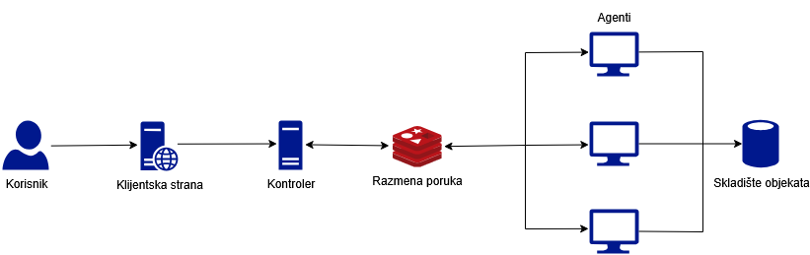
Arhitektura sistema

Slide 5

Klijentska strana
Pristupna tačka za korisnika
Veb server sa jednom stranicom: /<korisnik>/<igra>
Rad komponente
Slanje zahteva za novom sesijom kontroleru
Uspostavljanje veze sa dodeljenim agentom
Prikaz dospele slike i zvuka, dohvatanje i prenos komandi
Implementacija – radni okvir Express.js

Slide 6

Kontroler
Upravlja korisničkim sesijama
Rad komponente
Zahtevi za nove sesije šalju se u red poruka agentima
Odgovor agenta se prosleđuje klijentskoj strani
Red poruka – baza podataka Redis
Implementacija – radni okvir Express.js

Slide 7

Agenti
Mašine za izvršavanje igara
Fizičke ili virtuelne
Windows 11 operativni sistem
Rad komponente
Čekanje zahteva na redu poruka
Slanje potvrde o prihvatanju zahteva kontroleru
Uspostavljanje sesije sa korisnikom
Upravljanje igrom i korisničkim podacima
Obrada i prenos prikaza igre, simulacija korisničkih komandi
Implementacija – programski jezik Python

Slide 8

Pokretanje igre
Skladište objekata – MinIO
Preuzimanje igre i korisničkih datoteka iz skladišta
Keširanje igara na lokalnom disku
Čuvanje korisničkih podataka u skladištu na kraju sesije
Igre u vidu jednostavnih izvršnih datoteka
Problem – lokacije datoteka igre nisu jednoobrazne
Rešenje – metapodaci za svaku igru
Lokacija izvršne datoteke i korisničkih podataka na disku
Upravljanje procesom igre – Windows sistemski pozivi
Pokretanje i zaustavljanje
Periodična provera stanja procesa

Slide 9
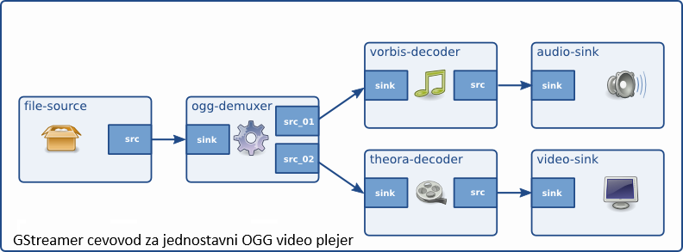
GStreamer
Biblioteka za obradu multimedijalnih podataka
Obrada definisanjem cevovoda
Čvorovi cevovoda – elementi
Povezivanje elemenata preko priključaka
Priključci moraju biti kompatibilni
Mnoštvo postojećih elemenata za najčešće operacije
U našem sistemu – korišćena u agentima
Cevovodi za dohvatanje, kodiranje i prenos slike i zvuka igre

Slide 10
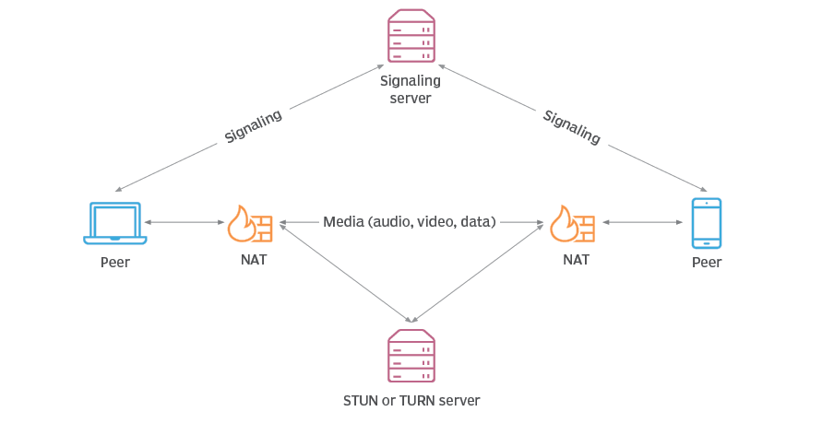
WebRTC
Protokol za peer-to-peer multimedijalnu komunikaciju
Direktna veza radi minimalnog kašnjenja
Podržan u svim današnjim pretraživačima
Uspostavljanje veze – signalizacija (signalling)
Posrednik – server za signalizaciju (signalling server)
Problem – komunikacija kroz NAT
Rešenje – Interactive Connectivity Establishment (ICE)
STUN i TURN serveri
U našem sistemu – prenos prikaza igre od servera do korisnika

Slide 11
Prenos slike
Dohvatanje – Windows Desktop Duplication API
Kodiranje – H.264 format
NVENC – kodiranje na grafičkoj kartici
Proces optimizovan za slanje u realnom vremenu
Prenos – WebRTC
Ugrađen server za signalizaciju – proizvođači i potrošači
Element queue
Razdvajanje cevovoda u dve niti

Slide 12
Prenos zvuka
Dohvatanje – Windows Audio Session API
Kodiranje – Opus format
Prenos – WebRTC
Dva pristupa
Jedinstveni cevovod za sliku i zvuk – sinhronizacija, veće kašnjenje
Dva odvojena cevovoda – manje kašnjenje, moguća neusaglašenost
Izabran drugi pristup

Slide 13
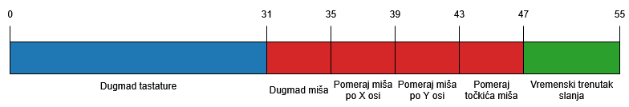
Prenos komandi
Dohvatanje – JavaScript događaji
Akumulacija korisničkog unosa na klijentskoj strani i periodično slanje
Izbegava se zagušenje
Prenos – WebSockets protokol
Standardni protokol za kontinualan prenos poruka
Simulacija – Windows sistemski pozivi

Slide 14
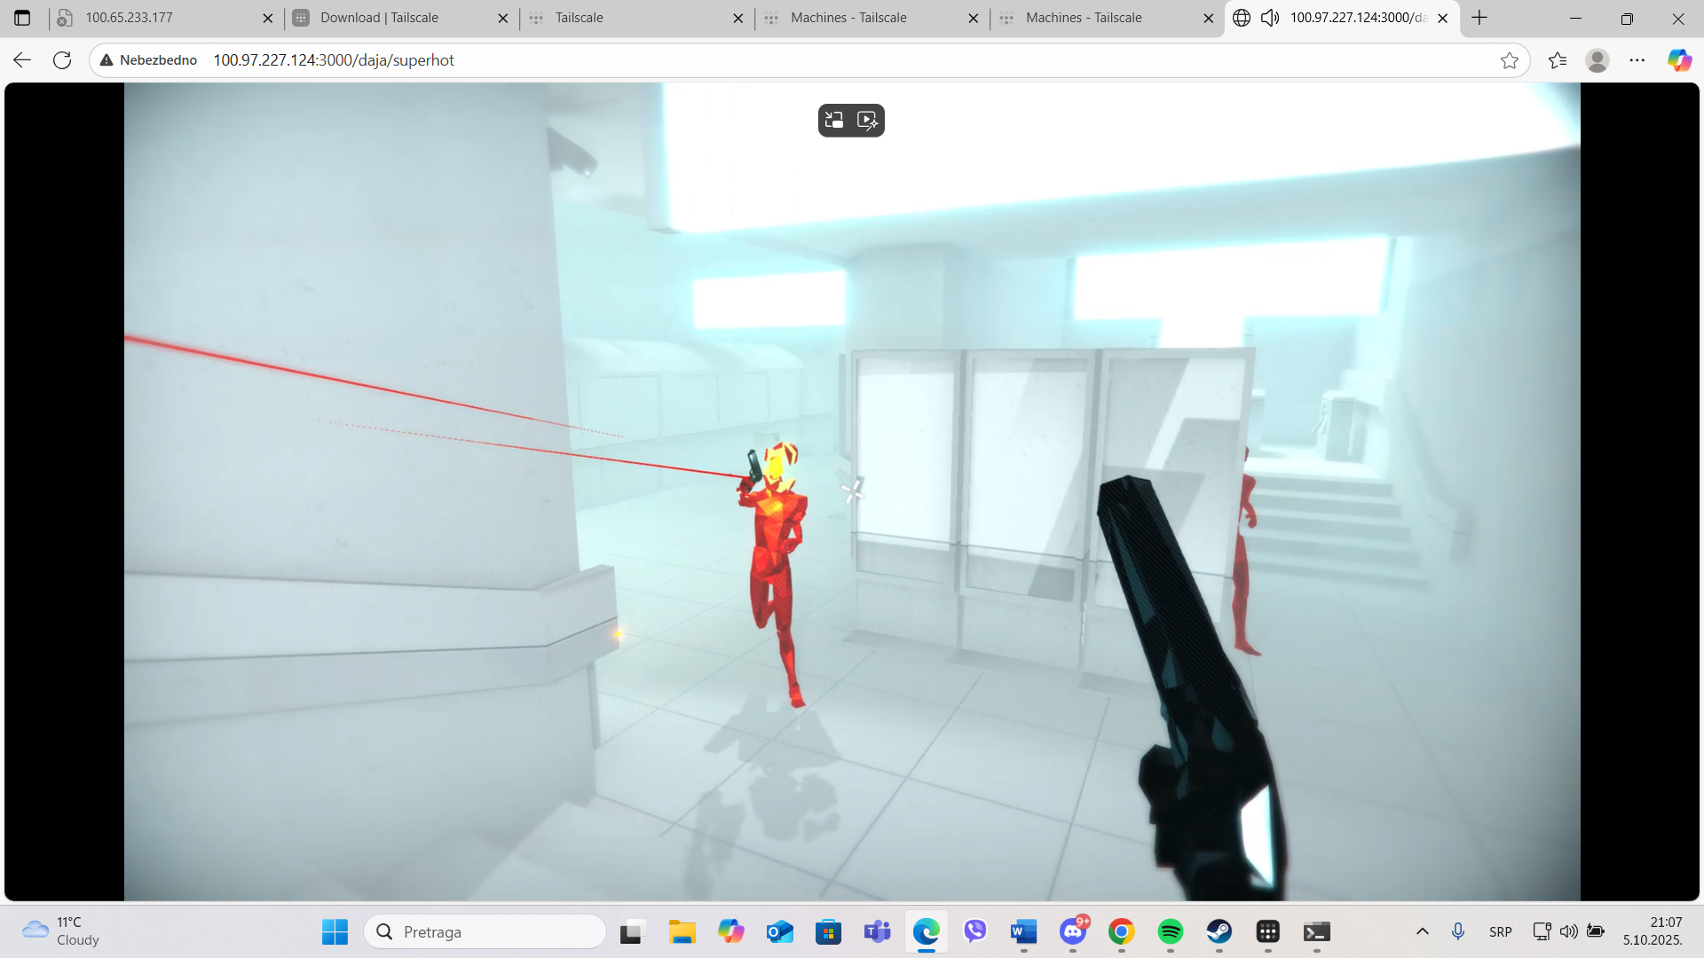
Evaluacija
Kompletan servis pokrenut na jednom ličnom računaru
Testiranje vršeno sa dve mašine
Mašina na lokalnoj mreži
Mašina van mreže udaljena 2.5km
Evaluacija funkcionalnih zahteva
Ručno testiranje
Funkcionalni zahtevi ispunjeni

Slide 15
Evaluacija
Evaluacija metrika
Kašnjenje zavisi od udaljenosti korisnika
Vreme pokretanja kraće za keširanu igru
Merene vrednosti zadovoljavajuće i ukazuju na upotrebljivost sistema
IGRA | KORISNIK | ODZIV
2D, Logička | Lokalni | 22.78ms
2D, Logička | Udaljeni | 48.57ms
3D, Akciona | Lokalni | 20.21ms
3D, Akciona | Udaljeni | 39.37ms
IGRA | KEŠIRANA | VREME POKRETANJA
2D, Logička | Da | 2.1s
2D, Logička | Ne | 7.5s
3D, Akciona | Da | 1.9s
3D, Akciona | Ne | 32.9s

Slide 16
Zaključak
Uspešno implementiran prototip sistema za igranje igara u oblaku
Moguća poboljšanja
Protokol WebTransport – u razvoju
Tehnike poboljšanja pouzdanosti i sigurnosti
Algoritam raspoređivanja sesija
Mogućnost proširenja u profesionalni sistem
Neophodni značajni hardverski resursi
Mogućnost korišćenja u lične svrhe – kućni server

